Slide 1


Case
Atração & Seleção para Profissionais de GenIA
Jefferson Rodrigues Pena
Case - Itaú

Slide 2


Quem sou
Sou o Jefferson, mas todo mundo me chama de Jeff. Formado em RH e Pós-Graduado em Psicologia Organizacional pela Anhembi Morumbi. Há 15 anos trabalho em Recrutamento & Seleção com um carinho especial pelo mundo Tech, inclusive adoro aquelas vagas desafiadoras que todo mundo foge.
Há mais de 3 anos faço parte da Braskem, atuando como Tech Recruiter Sênior na VP de Tecnologia, Inovação e Digital. Também lidero a rede de afinidade focada em PcD - algo que me deixa muito orgulhoso.
Moro na Zona Sul, perto de Interlagos, e fora do trabalho tenho meu cargo favorito: tio do Pedro e da Larissa.
E algumas curiosidades sobre mim: já passei por dois transplantes de rim, o que me deixou ainda mais resiliente e no tempo livre, sou fã assumido de séries médicas.

Slide 3

Proposta do Case
Atração & Seleção para Contratar 40
Profissionais de GenIA
Em 3 mêses
(Cientistas de Dados e Engenheiros de ML)

Slide 4
Case - Itaú
Jefferson Rodrigues Pena
Atração & Definição do Desafio (Contexto)

Slide 5

Cenário atual:
A empresa precisa contratar 40 profissionais: Cientistas de Dados e Engenharia de Machine Learning, GenIA.
Perfil altamente técnico e escasso no mercado.
Deadline: 3 meses.
Risco alto de contratar alguém sem aderência técnica.
Necessidades do negócio:
Garantir qualidade técnica dos aprovados.
Criar uma estratégia de atração direcionada (top talentos de IA).
Estabelecer processo de seleção robusto.
Entregar insights de mercado e dados para diretoria.

Slide 6
Case - Itaú
Jefferson Rodrigues Pena
Squad de Contratação IA (Sênior e Staff)

Slide 7

Missão da Squad
Contratar 40 Cientistas de Dados com foco em IA em até 60 dias, garantindo alta qualidade técnica, aderência real ao negócio e previsibilidade do processo, com baixo impacto na agenda da liderança.
Papéis e Responsabilidades
Product Owner – Tech Recruiter Sênior
Responsabilidade principal:
Garantir a qualidade técnica dos aprovados e a governança do funil de recrutamento, assegurando decisões consistentes e alinhadas ao negócio.
Atuações-chave:
Definir e ajustar a régua de avaliação técnica e comportamental
Garantir alinhamento entre RH, Tech e áreas de negócio
Monitorar conversões, gargalos e riscos do funil
Decidir exceções e priorizações
Reportar status executivo
Atuar como guardião da qualidade e do resultado final

Slide 8

Recrutadores (5 – estagiários e juniores)
Responsabilidade principal:
Executar uma triagem estruturada, padronizada e escalável, reduzindo desperdício de esforço
técnico.
Atuações-chave:
Avaliar candidatos no pré-filtro com gabarito definido
Garantir aderência mínima técnica e comportamental
Registrar decisões e racional de avaliação e escalonar dúvidas para o PO
Reduzir o volume de candidatos inadequados antes das etapas técnicas mais custosas
Tech Leads (5)
Responsabilidade principal:
Realizar a validação técnica profunda dos candidatos.
Atuações-chave:
Avaliação de cases técnicos
Participação em painéis de decisão
Julgamento de senioridade, impacto e maturidade técnica
Emissão de recomendação técnica para oferta

Slide 9
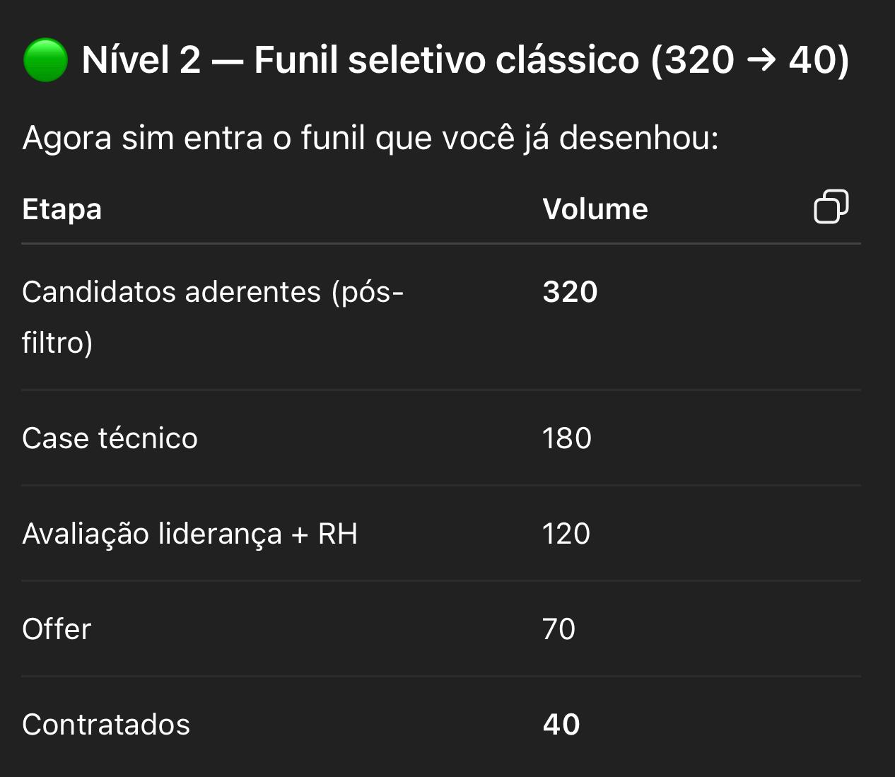
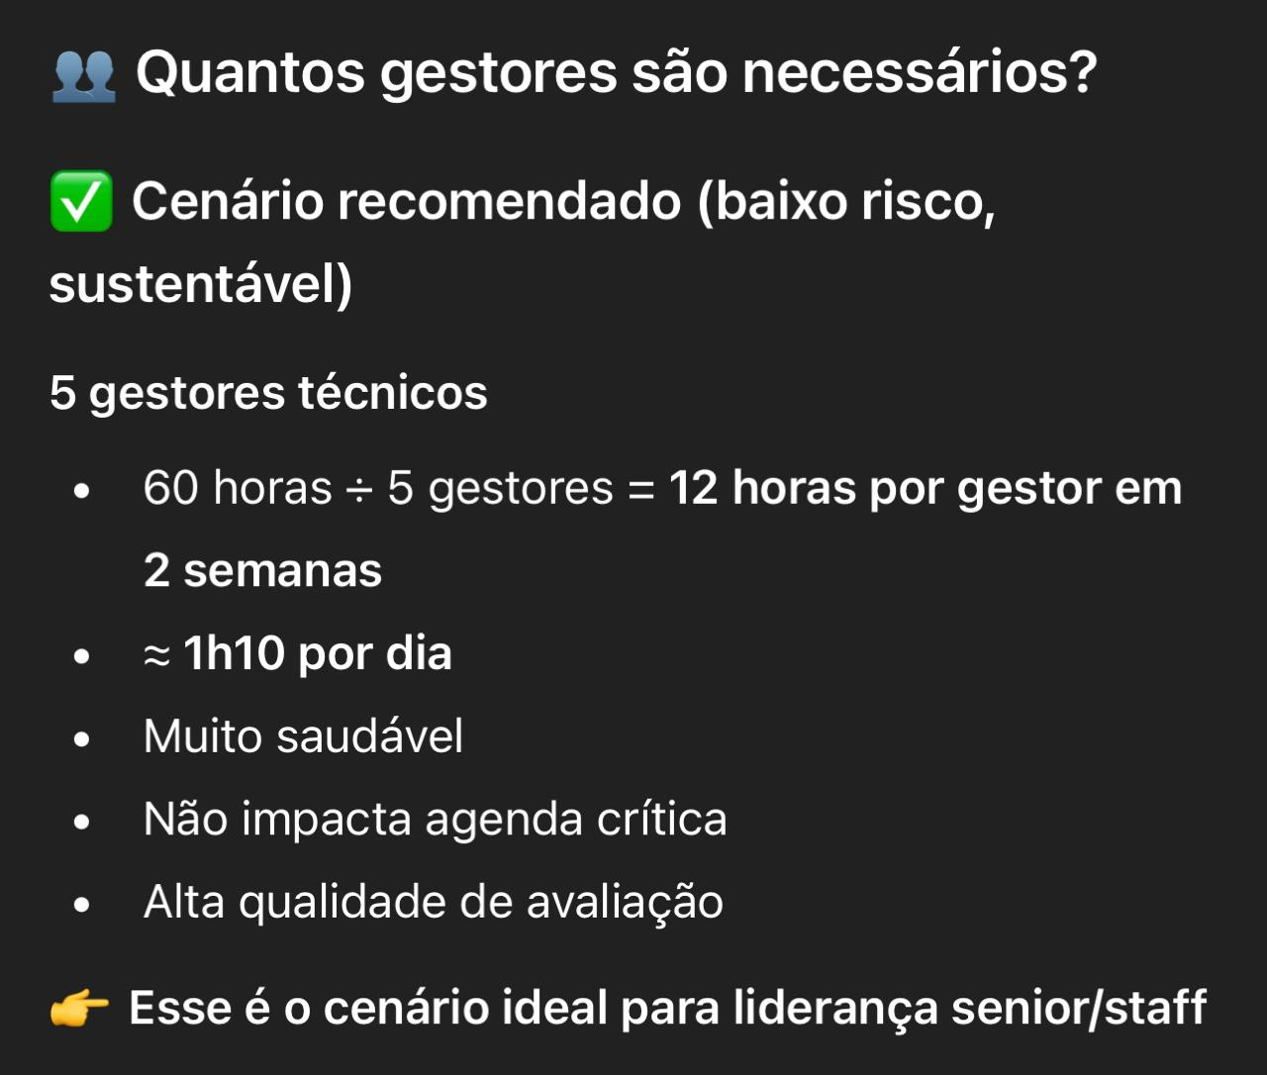
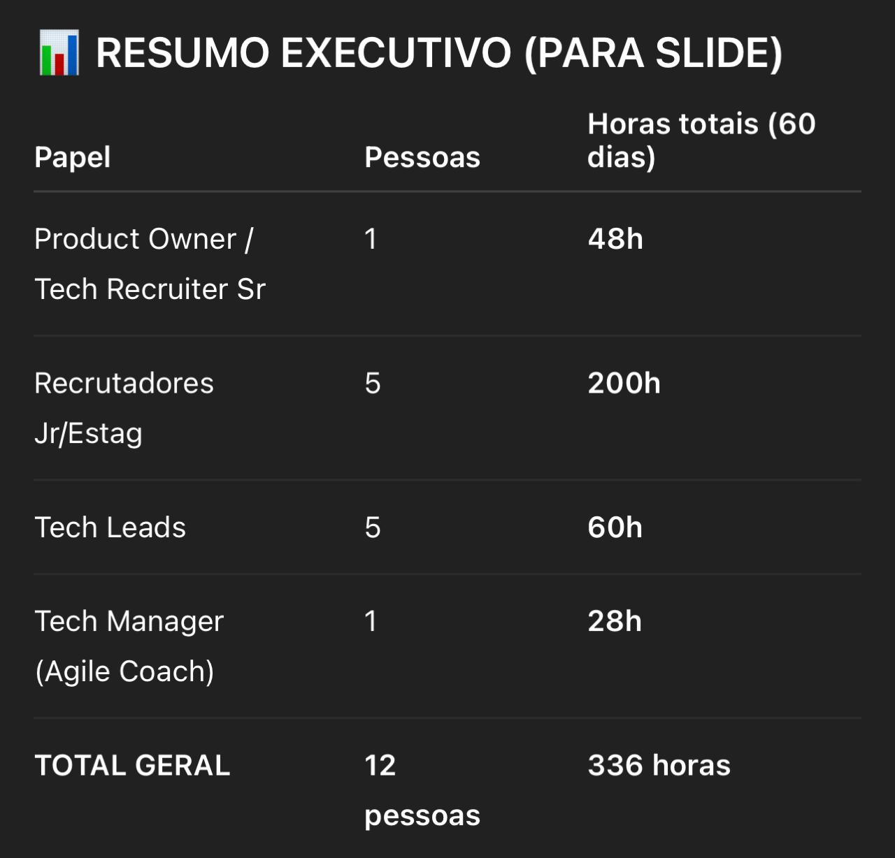
Funil e Equipe de Recrutamento
Case - Itaú
Jefferson Rodrigues Pena

Slide 10
Funil e Equipe de Recrutamento
Case - Itaú
Jefferson Rodrigues Pena

Slide 11
Funil e Equipe de Recrutamento
Case - Itaú
Jefferson Rodrigues Pena

Slide 12
Case - Itaú
Jefferson Rodrigues Pena
Cronograma Combinado com a Liderança

Slide 13





FASE 01
FASE 02
Atração Ativa e Pipeline Qualificado (Semanas 3–6)
Alinhamento Estratégico & Governança (Semanas 1–2)
FASE 03
FASE 04
Avaliação Técnica Profunda & Mitigação de Risco
(Semanas 7–10)
Decisão, Oferta e Integração Acelerada (Semanas 11–12)

Slide 14
Case - Itaú
Jefferson Rodrigues Pena
Alinhamento de Perfil Técnico e Comportamental

Slide 15
Definição detalhada dos perfis-alvo: Separação clara entre papéis:
Kick-off estratégico com líderes de negócio e tecnologia
Conduzi reuniões estruturadas com os Heads de IA, Engenharia e Produto para compreender a fundo os desafios atuais e futuros em GenIA. Esse alinhamento permitiu obter clareza sobre o impacto esperado das contratações no negócio e orientar a estratégia de
atração de forma precisa e conectada às prioridades da área.
Cientista de Dados (GenIA)
Modelagem avançada (LLMs, NLP, visão computacional)
Experimentação, validação e métricas de modelos
Forte base estatística e matemática
Engenheiro de Machine Learning
Deploy e escalabilidade de modelos em produção
MLOps, pipelines, versionamento e monitoramento
Integração com arquitetura de dados e sistemas
Mapeamento de competências técnicas essenciais
Stack obrigatória vs. desejável (Python, PyTorch, TensorFlow, LangChain, APIs de LLMs, etc.)
Nível esperado de senioridade (hands-on real vs. conceitual)
Experiência prática com projetos de IA Generativa em produção

Slide 16
Critérios de avaliação técnica:
Alinhamento de soft skills e cultura
01
02
03
04
Capacidade de resolver problemas complexos
Alinhamento com a cultura do banco “Itubers”
01
02
03
04
Testes técnicos / cases práticos
Perguntas-chave de entrevista técnica
Red flags técnicas e comportamentais
Padronização para reduzir viés e aumentar assertividade
Comunicação com áreas não técnicas
Mentalidade de experimentação, ética em IA e aprendizado contínuo

Slide 17
Case - Itaú
Jefferson Rodrigues Pena
Plano de Atração e Estratégias de Multicanais

Slide 18




Estratégia Multicanal de Recrutamento
Employer Branding
Uso intensivo de LinkedIn Recruiter, squad de sourcing contínuo e parcerias com
comunidades técnicas especializadas em IA.
Campanhas mostrando projetos reais de IA, depoimentos, tech talks e webinars para conectar a marca à inovação.
Proposta de Valor para Profissionais de IA
Divulgação e Parcerias
Divulgação em portais nichados, aproximação com universidades e bootcamps, além de programas de indicação interna ativos.
Destaca autonomia técnica, ambiente de experimentação, infraestrutura robusta em cloud e participação em iniciativas estratégicas.

Slide 19
Case - Itaú
Jefferson Rodrigues Pena
Plano de Seleção e Estrutura de Avaliação Técnica

Slide 20

Triagem Técnica Detalhada
Sourcing recruiters avaliam projetos, portfólios, GitHub e aderência às stacks definidas para garantir candidatos qualificados.
Entrevista Comportamental
Foco em ética, colaboração, comunicação e alinhamento cultural para complementar avaliação técnica.
Case Técnico Prático
Candidatos realizam cases em NLP, visão computacional, MLOps ou LLMs avaliados por rubricas claras e múltiplos avaliadores.
Painel Técnico e Cultural Fit
Painel com especialistas avalia conhecimento conceitual, trade-offs, explicabilidade e inovação cultural.

Slide 21
Case - Itaú
Jefferson Rodrigues Pena
Tomada de Decisão, Oferta e Integração Acelerada

Slide 22

Decisões Baseadas em Critérios
Pareceres estruturados e comitês técnicos garantem decisões objetivas e reduzem riscos no processo seletivo.
Oferta em Ondas Prioritárias
Ofertas são emitidas em ondas, priorizando candidatos estratégicos e assegurando previsibilidade para negócios.
Onboarding Acelerado
Integração rápida com foco em cultura, segurança, infraestrutura e contatos essenciais para fluidez no início.
Banco de Talentos Contínuo
Manutenção constante do banco de talentos permite agilidade na resposta a demandas futuras e evita retrabalho.

Slide 23
Case - Itaú
Jefferson Rodrigues Pena
KPis, Acompanhamento Executivo e Indicadores Estratégicos

Slide 24

Métricas de Atração de Talentos
Monitorar candidatos qualificados, taxa de conversão e SLA de shortlist otimiza o fluxo de recrutamento e prioriza canais eficientes.
Indicadores de Seleção
Tempo para contratação, score técnico, taxa de abandono e NPS das lideranças são cruciais para avaliação do processo seletivo.
Indicadores de Mercado
Benchmarks salariais, competitividade de perfis e maturidade técnica do ecossistema de IA guiam decisões estratégicas.
Acompanhamento Executivo e Governança
Reuniões semanais e dashboards estruturados garantem visibilidade, transparência e decisões baseadas em dados.

Slide 25
Perguntas?

Slide 26
Obrigado
Jefferson Rodrigues Pena
Case - Itaú

